Slide 1

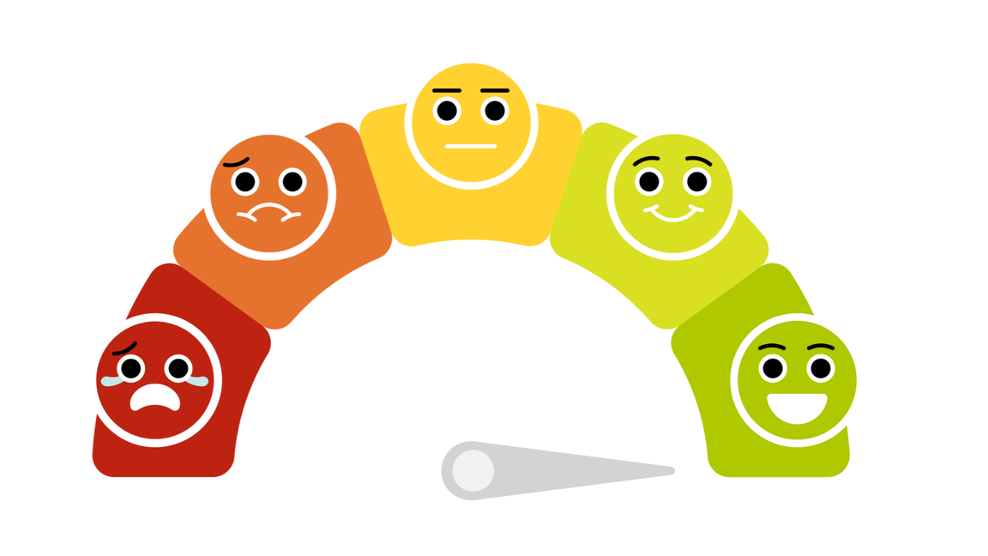
Mòdul 1:
Taller d'educació emocional
Escola primària

Slide 2
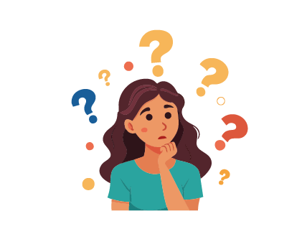
Per què aquest mòdul?

Slide 3
Totes sentim emocions cada dia.
Por
Tristesa
Alegria
Enuig
Calma
De vegades és fàcil reconèixer-les i d'altres no tant.

Slide 4
Aquest taller t'ajudarà a identificar què sents, a expressar-ho amb respecte i a conèixer millor les altres persones.
La idea és descobrir que totes les emocions són importants i que cada persona té el seu propi ritme per compartir-les.

Slide 5
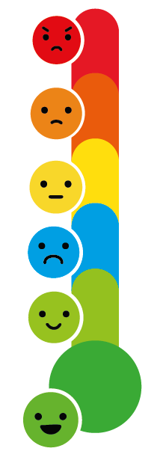
Objectius del mòdul
01
Reconèixer i anomenar les teves emocions i les de les altres persones.
02
Explorar com se senten les emocions al teu cos.
03
Comprendre que totes les emocions són vàlides i tenen una funció.
04
Aprendre estratègies senzilles per regular-te.
05
Fomentar l'empatia i la unió a classe.
06
Expressar-les amb respecte.

Slide 6
Dia 1
Activitat 1.1
Cercle de debat: Què em diuen les meves emocions?

Slide 7
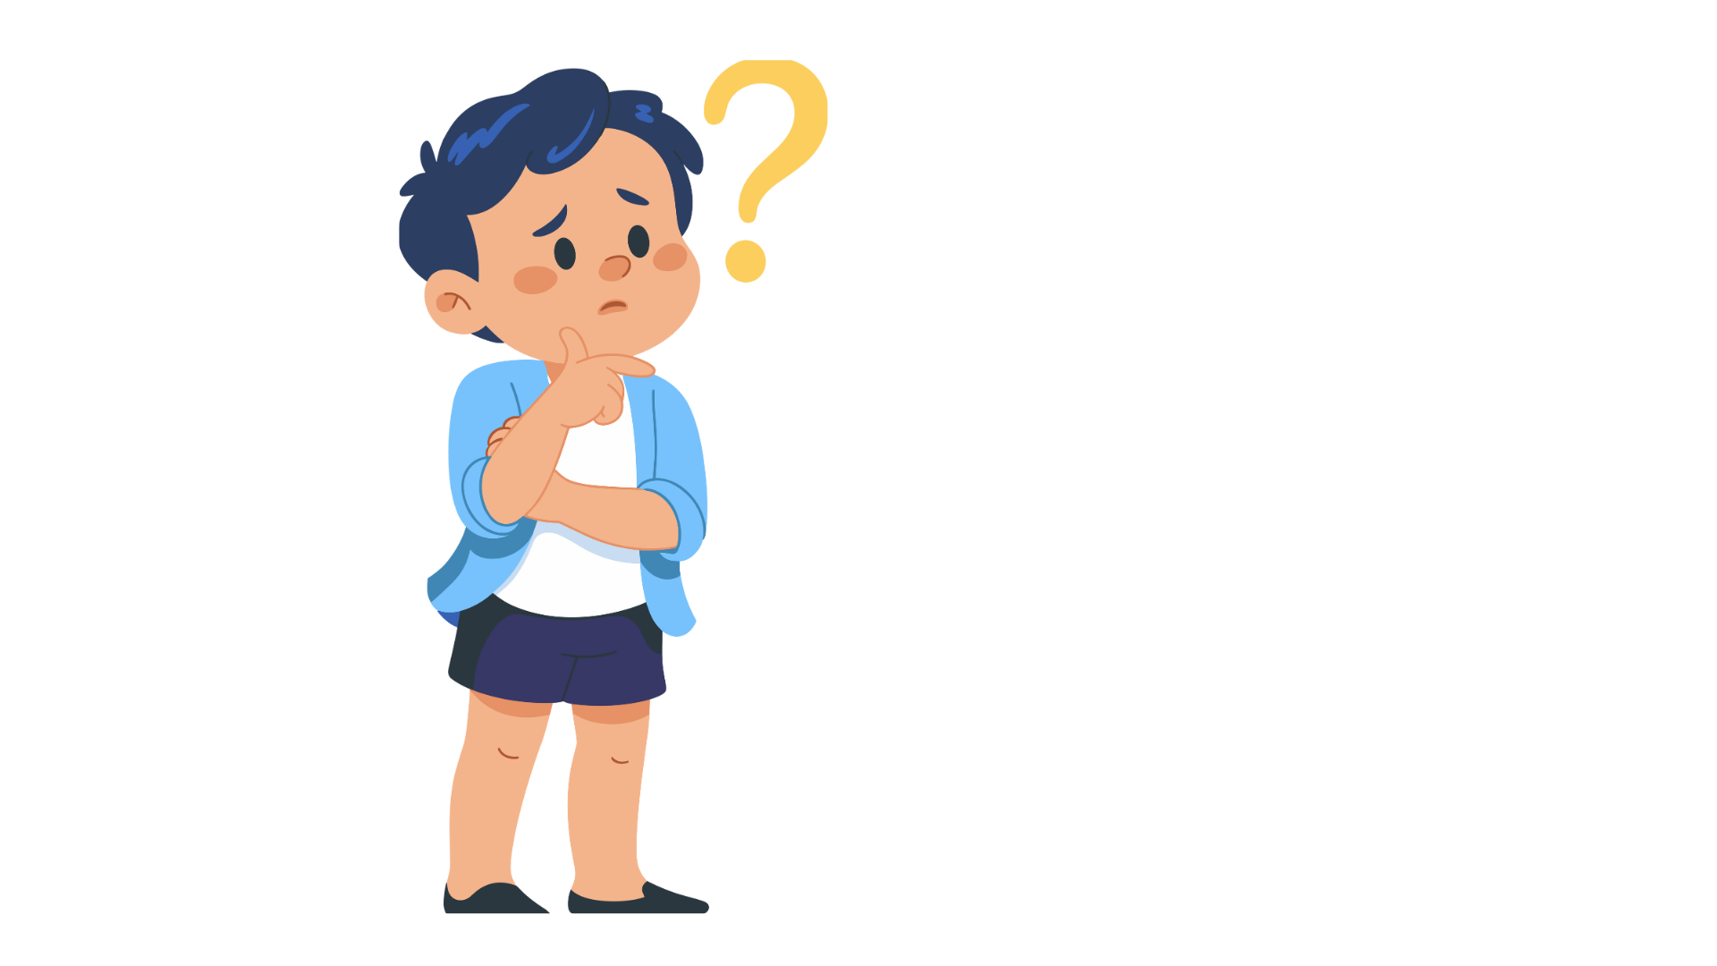
Materials:
Cadires en cercle, pissarra / paperògraf.
Què farem:
Parlarem sobre com sabem què sentim i com ho notem al cos. Compartirem experiències i veurem que no hi ha emocions "bones" ni "dolentes".

Slide 8
Els teus sentiments són importants. Les emocions són un altre nom per a ells. Els sentiments tenen molt de poder.
Què et diu aquell pessigolleig a l'estómac?
Quina és aquella confusió que tens al cap?
Entens el llenguatge dels teus sentiments?
Per què se t'omplen els ulls de llàgrimes de cop?
Què intenten dir-te els teus sentiments?
Sents por, enuig, alegria, amor o tristesa?
Entens els teus sentiments? Llavors podràs cuidar-te millor.

Slide 9
Dóna la benvinguda als teus sentiments. Et parlen de les teves necessitats.
Pots parlar-ne. Així, les altres persones també t'entendran millor i podran ser al teu costat.
Recorda:
Les altres persones també tenen sentiments, igual que tu. Intenta comprendre-les. Ajuda-les.

Slide 10
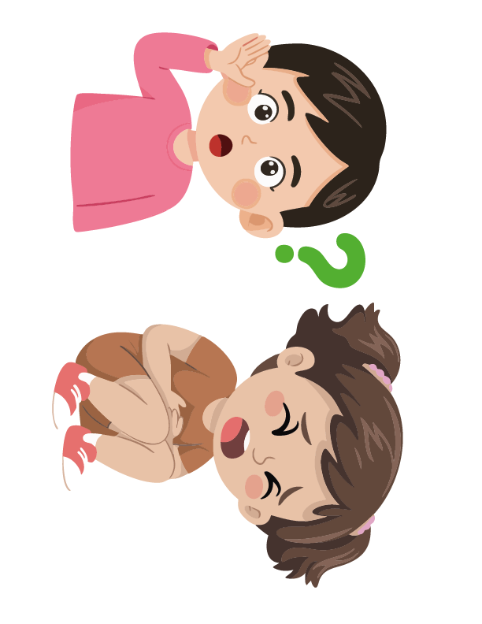
Creus que les altres persones de vegades se senten com tu?
Recorda:
Totes les emocions importen i cada persona té el seu propi ritme per expressar-les.
Què fem quan algú està molt trist o molt enfadat?
Com sabem com se sent algú si no ho diu?
"Totes les emocions porten un missatge... Què et diu el teu?" No hi ha emocions bones ni dolentes; de vegades, el que resulta incòmode també t'està cuidant.

Slide 11
Dia 1
Activitat 1.2
Exercici «Respira i sent»

Slide 12
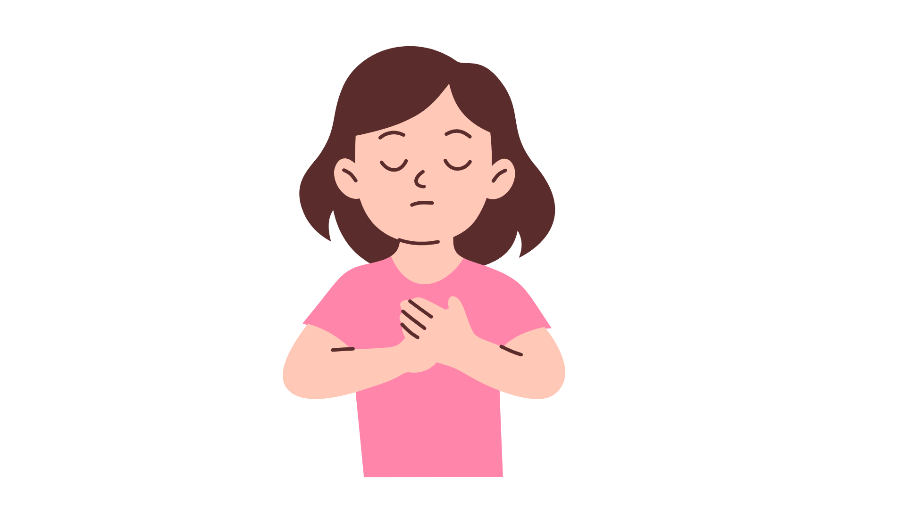
Materials:
Espai en cercle, ambient tranquil.
Què farem:
Farem un exercici de respiració posant una mà al pit i l'altra a la panxa. Inspirarem pel nas i expirarem per la boca fent un so suau «ssssss».

Slide 13
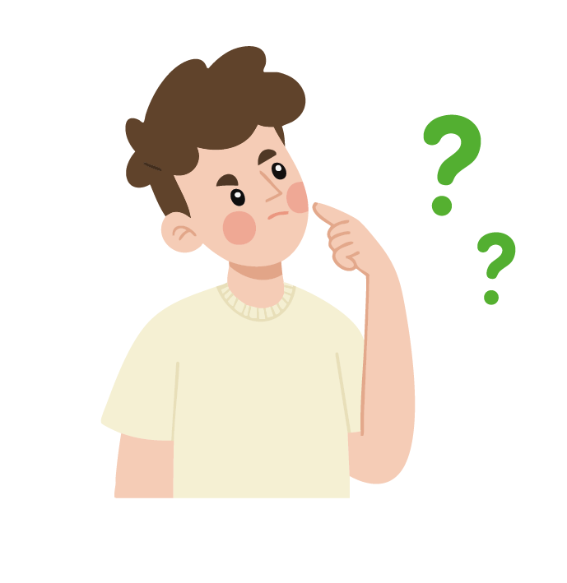
Què has notat al teu cos?
Ha canviat alguna cosa després de respirar?
Recorda:
No és una competició i no has de fer-ho perfecte. Escolta el teu cos.

Slide 14
Dia 1
Activitat 1.3
Cercle de contacte visual amb música

Slide 15
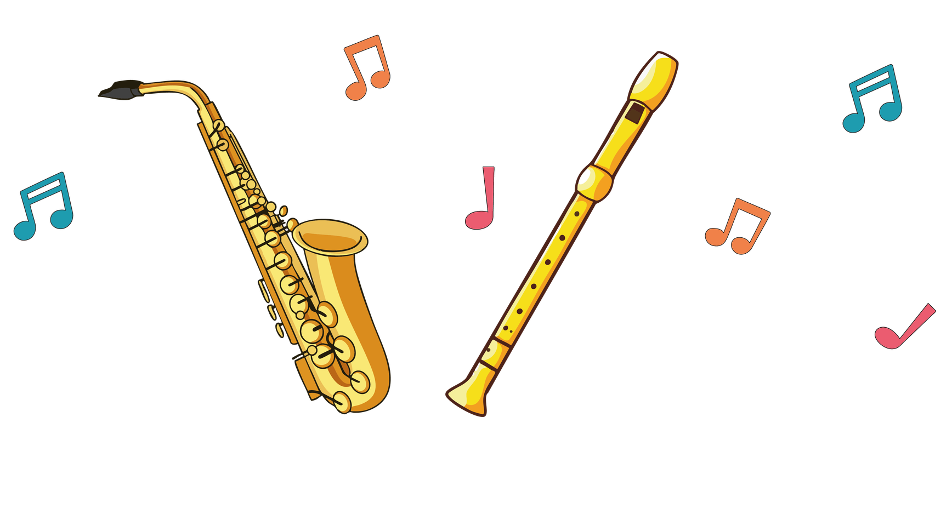
Materials:
  Aula amb espai suficient per formar un cercle ampli.
  Dispositiu per reproduir música i un altaveu.
  Música instrumental suau i relaxant (exemple: «Música relaxant i tranquil·la» a YouTube).
Què farem:
En silenci, ens mirarem als ulls durant uns segons amb companyes i companys diferents. Després, podrem compartir com ens hem sentit.

Slide 16
  Com t'has sentit en mirar i que et miressin en silenci?
Hi ha hagut moments d'incomoditat? Per què?
En quina part del cos ho has sentit més?
Recorda:
Pots sentir-te còmode o incòmode, i això és ben normal. El que importa és ser present i respectar les altres persones.

Slide 17
Dia 2
Activitat 2.1
Recordant el que vam viure -
Les emocions del primer dia

Slide 18
Materials:
  Cadires en cercle, pissarra.
Què farem:
Recordarem el que vam fer el dia anterior, les emocions que van aparèixer i el que vam aprendre. Compartirem en grup amb preguntes i exemples senzills.

Slide 19
Quina emoció recordes que va aparèixer en tu l'altre dia?
Hi va haver alguna activitat que t'agrades especialment? Per què?
Què vas aprendre sobre les emocions que no sabies abans?
Algú ha sentit alguna emoció aquesta setmana que li agradaria compartir?

Slide 20
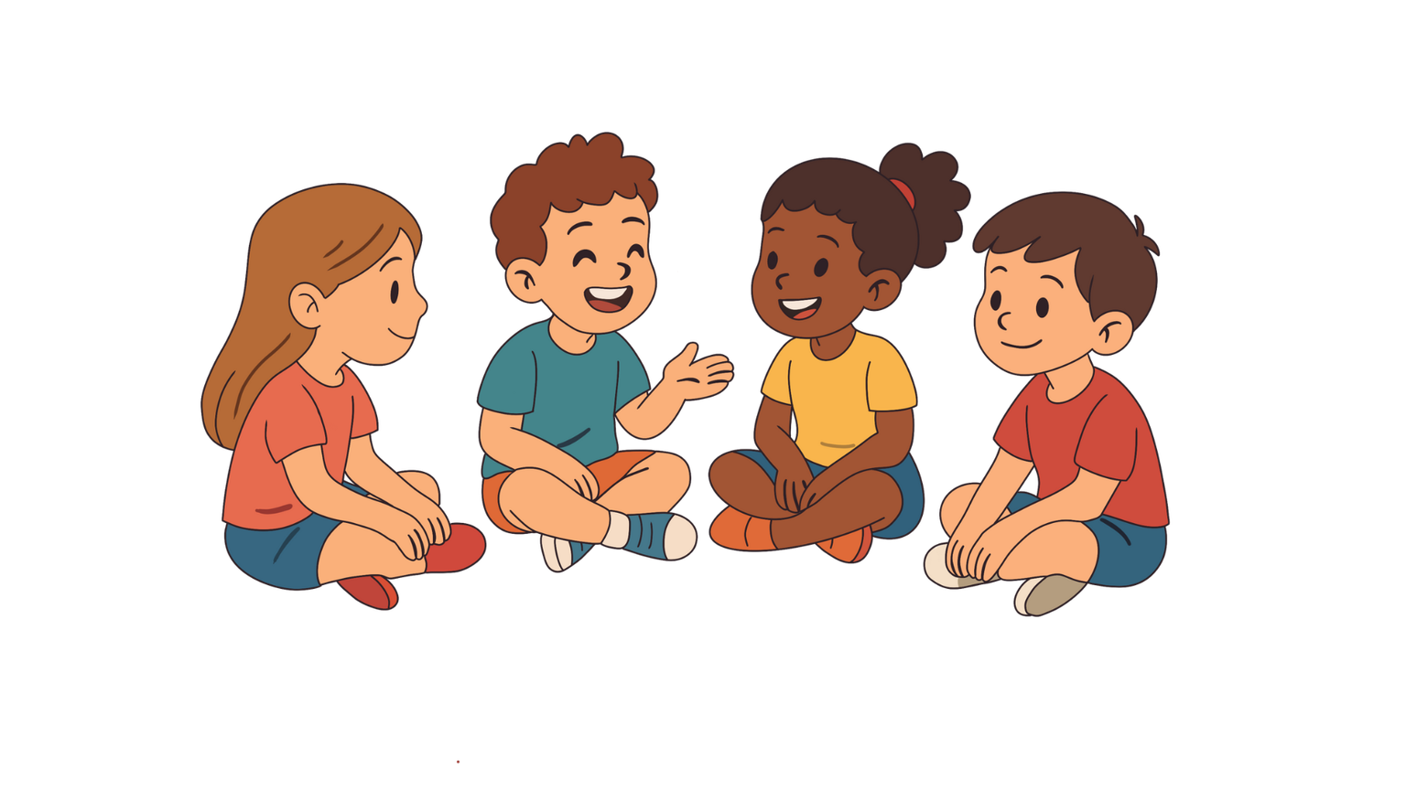
Recorda
Vam respirar juntes i junts per sentir com estàvem per dins.
  Vam fer estàtues d'emocions.
Ens vam mirar als ulls sense parlar per sentir la nostra connexió.

Slide 21
Recorda:
Tot el que dius és cert. També és ben correcte limitar-se a escoltar sense dir res.
Avui continuarem descobrint com expressar i gestionar el que sentim, amb noves activitats que ens ajudaran a conèixer-nos millor a nosaltres mateixes i mateixos.

Slide 22
Dia 2
Activitat 2.2
Exercici «Respira i sent»

Slide 23
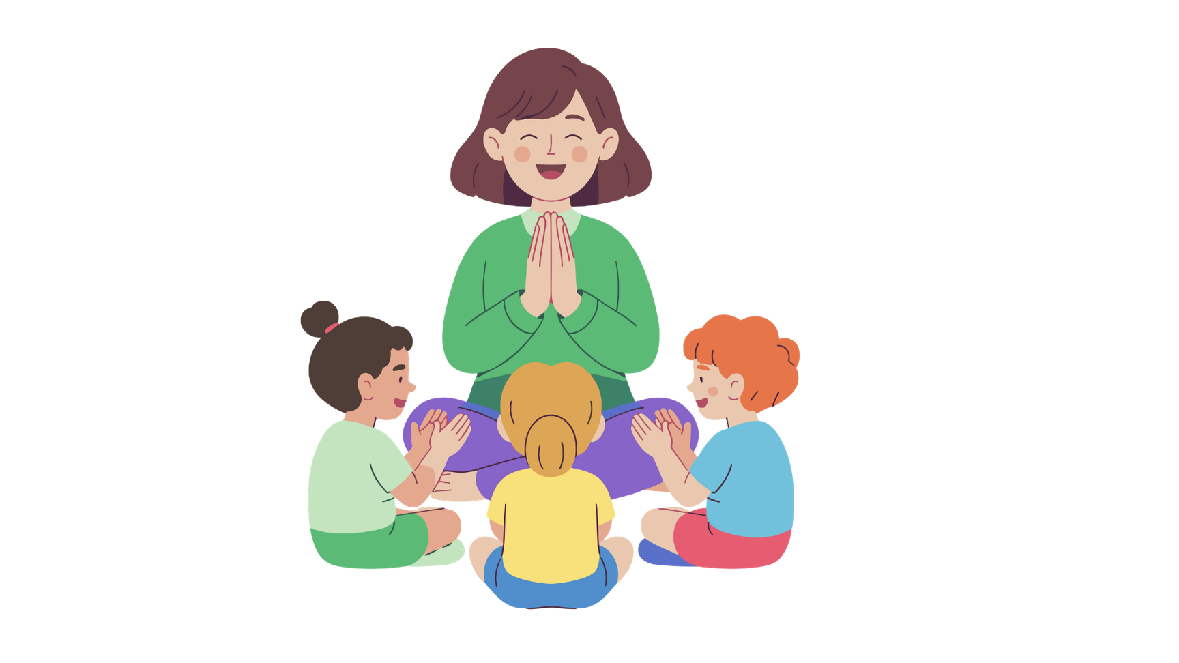
Materials:
  Un espai a l'aula prou ampli perquè el grup pugui col·locar-se en cercle mantenint certa distància entre si.
  Un entorn tranquil, sense interrupcions.
Què farem:
Repetirem la respiració conscient per recuperar la calma i observar com canvia el nostre cos.

Slide 24
Recordes com vam respirar l'altre dia per sentir-nos més tranquil·les i tranquils per dins?
Inhala
Exhala amb un «sssss»
Algú ha notat algun canvi al seu cos després de respirar?
Com et sents ara?

Slide 25
Dia 2
Activitat 2.3
Expressar sentiments amb el cos

Slide 26
Materials:
  Espai suficient a l'aula per formar un cercle.
  (Opcional) Targetes amb emocions col·locades al centre com a inspiració visual.
Farem servir el nostre cos per expressar emocions, com si fóssim estàtues. Una per una, qui vulgui pot sortir al centre del cercle, mostrar com se sent, i les altres persones ho imitaran.

Slide 27
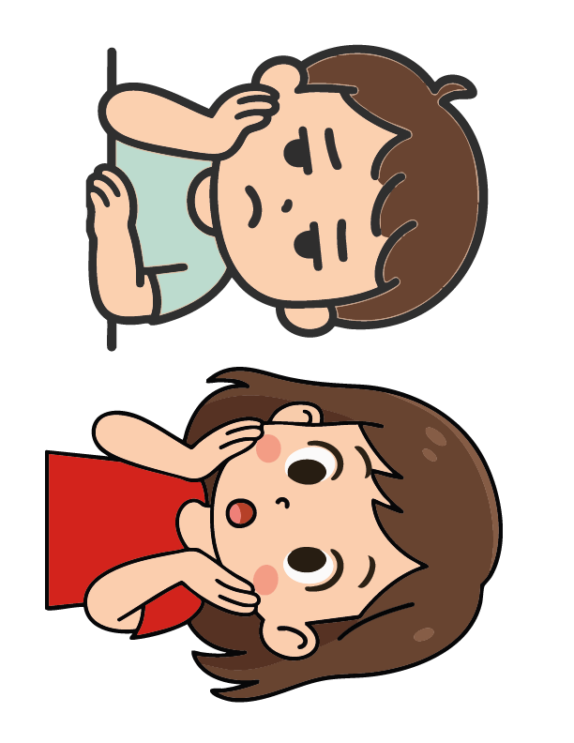
Què creus que volien expressar?
Com et vas sentir en imitar-ho?

Slide 28
Què creus que volien expressar?
Com et vas sentir en imitar-ho?

Slide 29
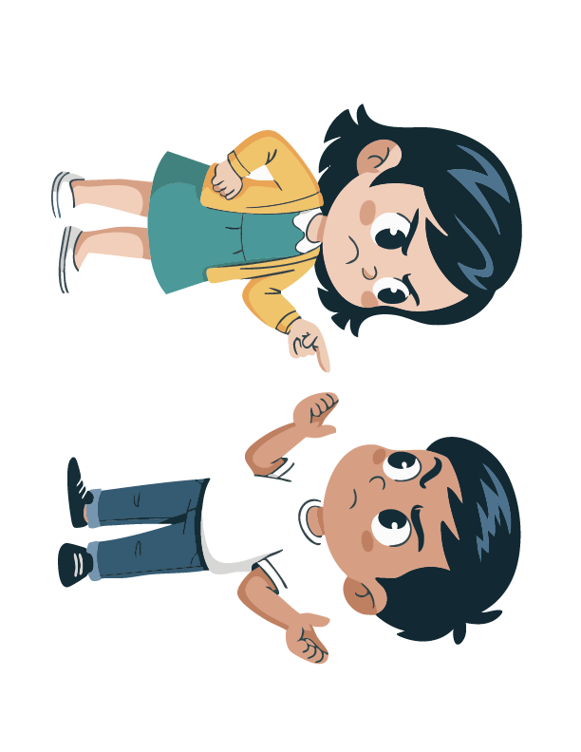
Què creus que volien expressar?
Com et vas sentir en imitar-ho?

Slide 30
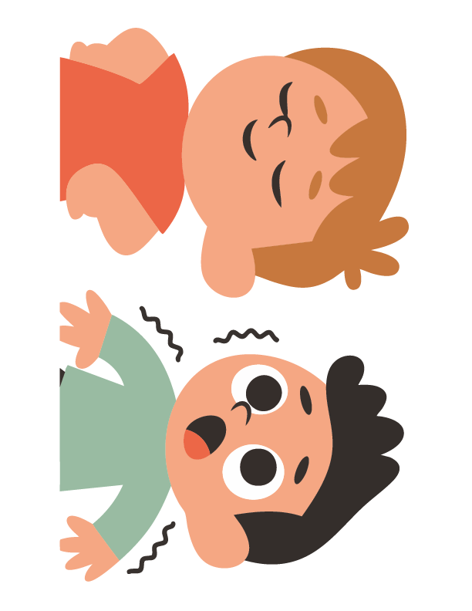
Què creus que volien expressar?
Com et vas sentir en imitar-ho?

Slide 31
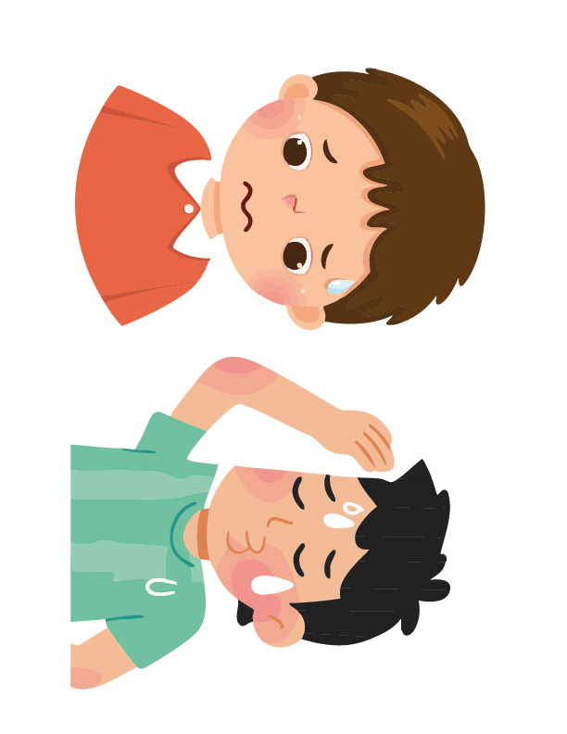
Què creus que volien expressar?
Com et vas sentir en imitar-ho?

Slide 32
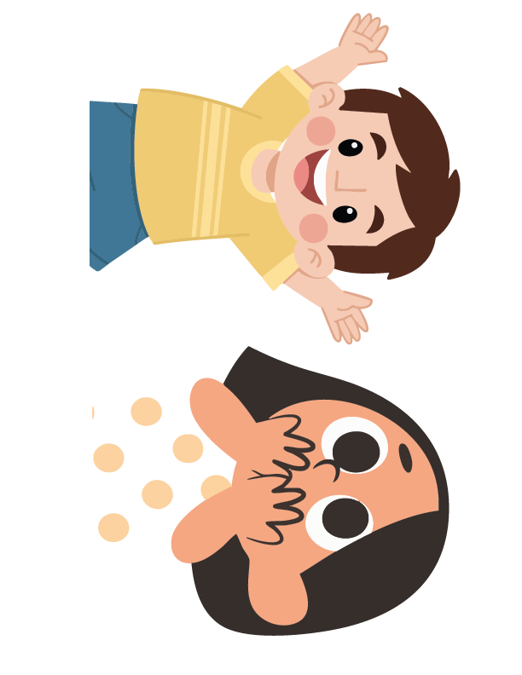
Què creus que volien expressar?
Com et vas sentir en imitar-ho?

Slide 33
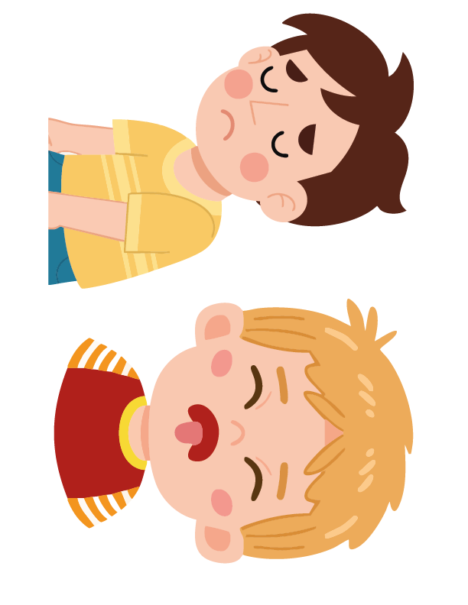
Què creus que volien expressar?
Com et vas sentir en imitar-ho?

Slide 34
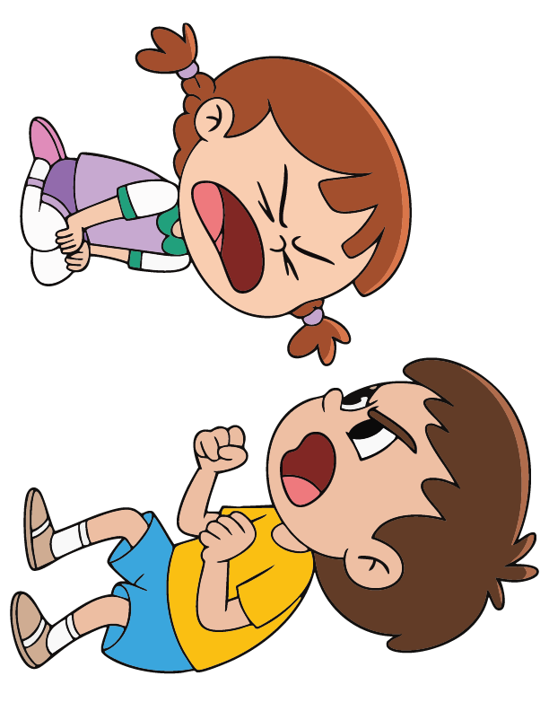
Què creus que volien expressar?
Com et vas sentir en imitar-ho?

Slide 35
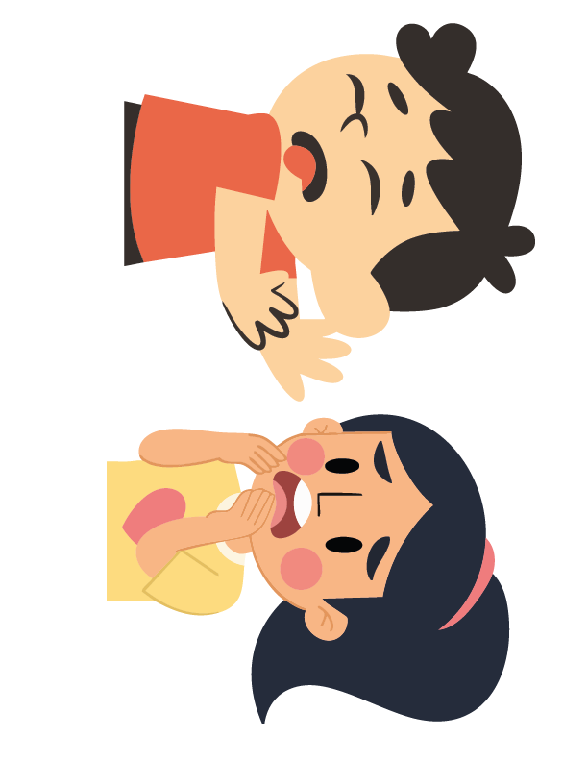
Què creus que volien expressar?
Com et vas sentir en imitar-ho?

Slide 36
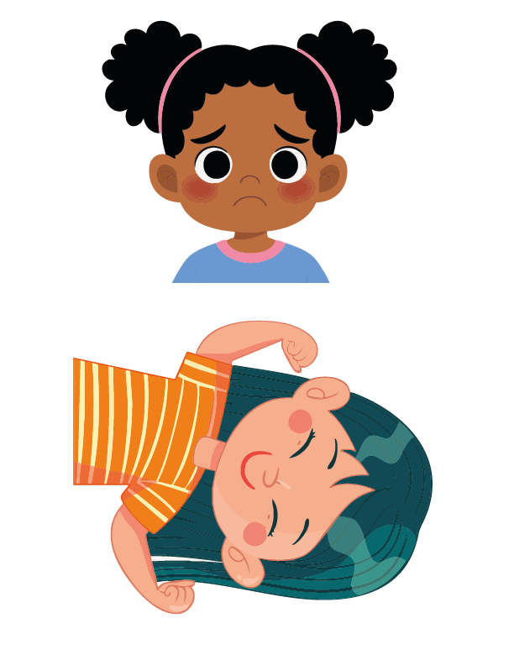
Què creus que volien expressar?
Com et vas sentir en imitar-ho?

Slide 37
Què creus que volien expressar?
Recorda:
No es tracta d'actuar bé, sinó d'expressar el que sents.
Com et vas sentir en imitar-ho?

Slide 38
Dia 2
Activitat 2.4
Reflexos en el mirall
El mirall emocional

Slide 39
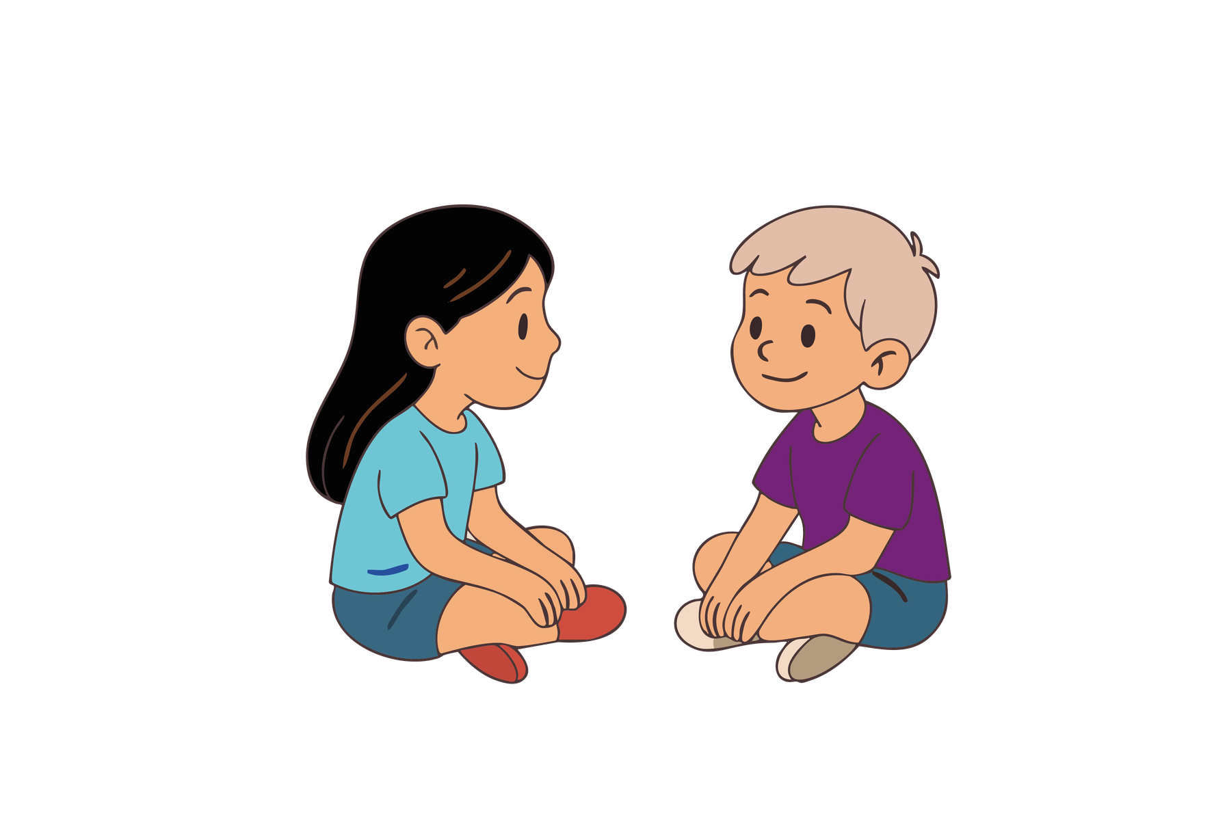
Materials:
  Aula amb espai suficient perquè les parelles puguin col·locar-se una davant de l'altra.
  (Opcional) Música instrumental suau per acompanyar les dinàmiques.
Què farem:
Per parelles, una persona farà moviments lents i l'altra serà el seu «mirall». Després canviarem de rol i comentarem com ha anat l'experiència.

Slide 40
Com et vas sentir sent el mirall i guiant?
Va ser fàcil o difícil seguir l'altra persona?
Què vas aprendre d'aquesta experiència sense fer servir paraules?
Recorda:
El que importa no és imitar perfectament, sinó estar atentes i atents, connectades i connectats.

Slide 41
Dia 2
Activitat 2.5
La mà de les emocions

Slide 42
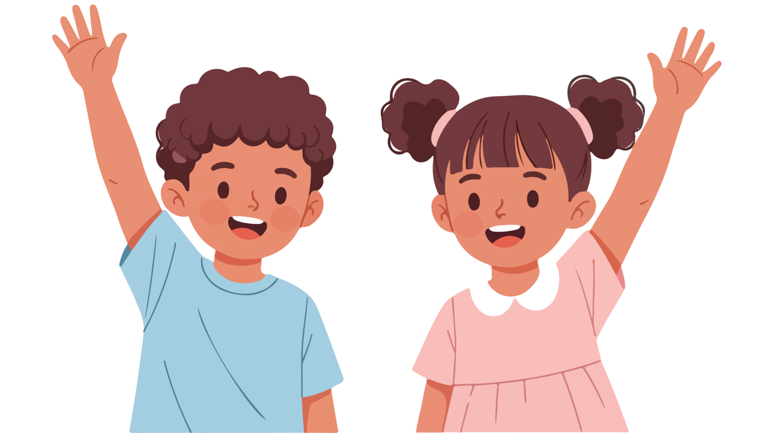
Materials:
  Espai a l'aula per formar un cercle, assegudes i asseguts al terra o a cadires.
  Plantilla de mà o pissarra.
  (Opcional) Pissarra blanca i marcadors per dibuixar una mà gran.
  (Opcional) Plantilles de paper amb el contorn d'una mà per a cada estudiant.
  (Opcional) Marcadors rentables si l'alumnat decideix escriure a la seva pròpia mà.
El que farem:
  Relacionarem cada dit de la mà amb una emoció: amor, alegria, enuig, tristesa i por.
  Podrem escriure o dibuixar a la pissarra, en una plantilla o fins i tot a la nostra pròpia mà amb un marcador rentable.

Slide 43
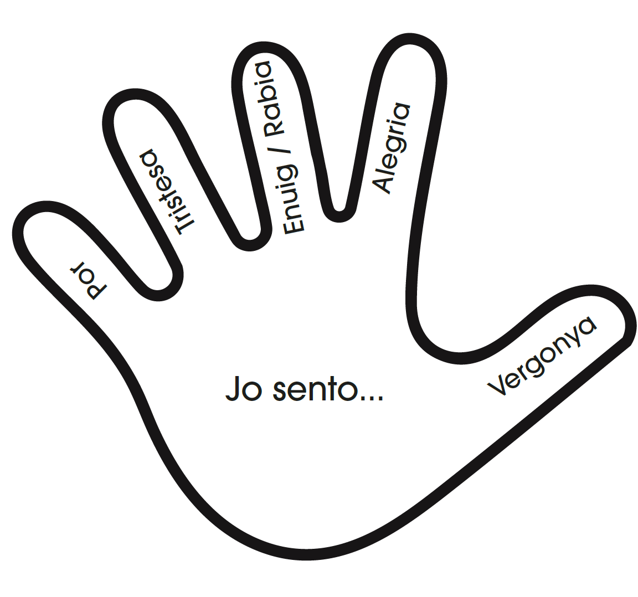

Slide 44
Et resulta fàcil reconèixer aquestes emocions en tu mateixa o mateix?
Quina d'aquestes emocions sents amb més freqüència?
Creus que hi ha emocions que no haurírem de sentir?
Quina et resulta més difícil compartir amb altres persones?

Slide 45
Recorda:
Totes les emocions són bones. Cadascuna ens informa d'alguna cosa important.
De vegades hi ha emocions que no ens agraden, però fins i tot aquelles tenen un propòsit.
Quan les reconeixem i les compartim, ens sentim millor i altres persones poden entendre'ns.

Slide 46
Dia 2
Activitat 2.6
Cercle de tancament: el que m'emporto amb mi

Slide 47
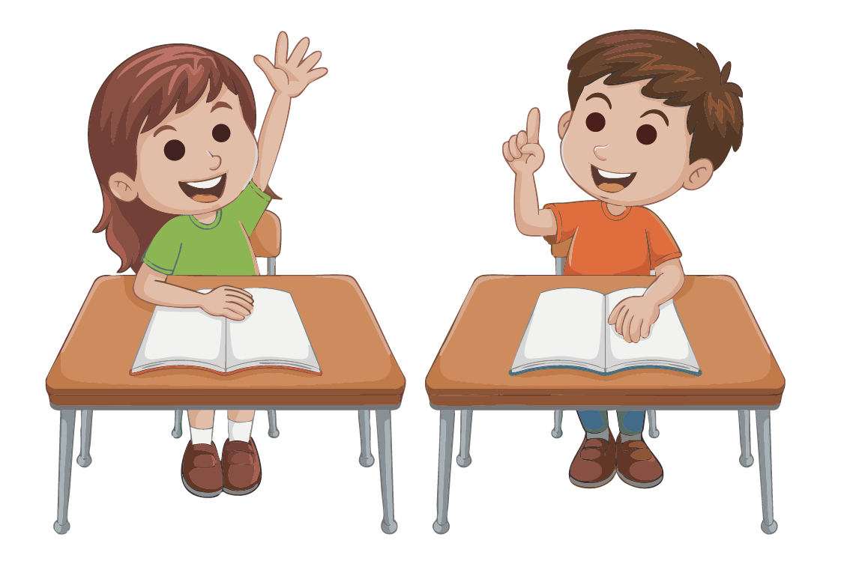
Materials:
  Objecte simbòlic (opcional)
Què farem:
Farem una última ronda per compartir una emoció, una idea o alguna cosa que haguem après en aquestes sessions.

Slide 48
«M'emporto amb mi…»
«Avui em sento…»
«Una cosa que he après sobre les emocions és…»
Recorda:
Pots compartir el que vulguis o simplement passar.

Slide 49
Activitats complementàries
Activitat 3.1
El dau de les emocions

Slide 50
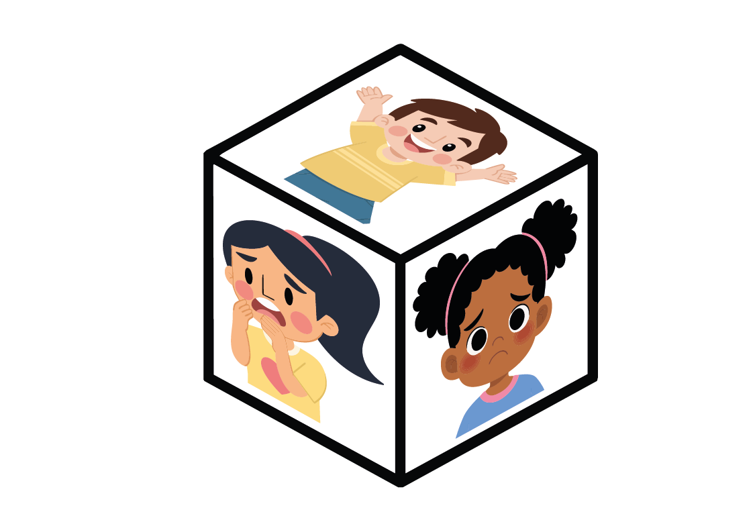
Materials:
  Dau gran amb emocions, targetes de suport
Què farem:
Tirarem el dau i respondrem preguntes sobre l'emoció que aparegui.

Slide 51
En quina part del teu cos ho notes?
Què et fa sentir així?
Què t'ajuda quan et sents així?
Recorda:
Totes les emocions són vàlides i parlar-ne ens ajuda a conèixer-nos millor.

Slide 52
Activitat 3.2
L'«Emocionòmetre» del dia

Slide 53
Materials:
  Un tauler a l'aula amb un termòmetre visual d'emocions.
  Pinces de roba amb el nom de cada estudiant o etiquetes removibles.
Què farem:
Cada dia col·locarem la nostra pinça a l'emoció que millor ens representi. De manera opcional, podem compartir-ho amb la classe.
Recorda:
No hi ha emocions correctes o incorrectes. Totes són importants.

Slide 54
Tancament del mòdul
Sentir no s'ensenya, es viu.
I ho aprenem juntes i junts, pas a pas.
Totes les emocions són vàlides i totes ens tenen alguna cosa a ensenyar.
Cada persona pot compartir-les a la seva manera i al seu propi ritme.

Slide 55


